Slide 1
《跟隨他的腳蹤行》10月29日課程
耶穌基督從第三個逾越節到最後幾天(下)
受難周 (受害之前)
課程內容：
解釋幾個問題: 1.馬利亞膏主的時間; 2. 潔淨聖殿的時間; 3. 雞叫的時間
課堂作業: 受難周 — 磨煉的道路
一點討論：耶穌是我們的大祭司，他所獻的祭物有什麼特點？於我們有什麼啟發？

Slide 2
一：解決幾個時間上的矛盾：
馬利亞膏主的時間：逾越節前六日
主第二次潔淨聖殿的時間: 第二天（禮拜一）
彼得三次不認主：“雞叫”Vs “雞叫兩遍”
耶穌被釘的時間: (下次再講）

Slide 3
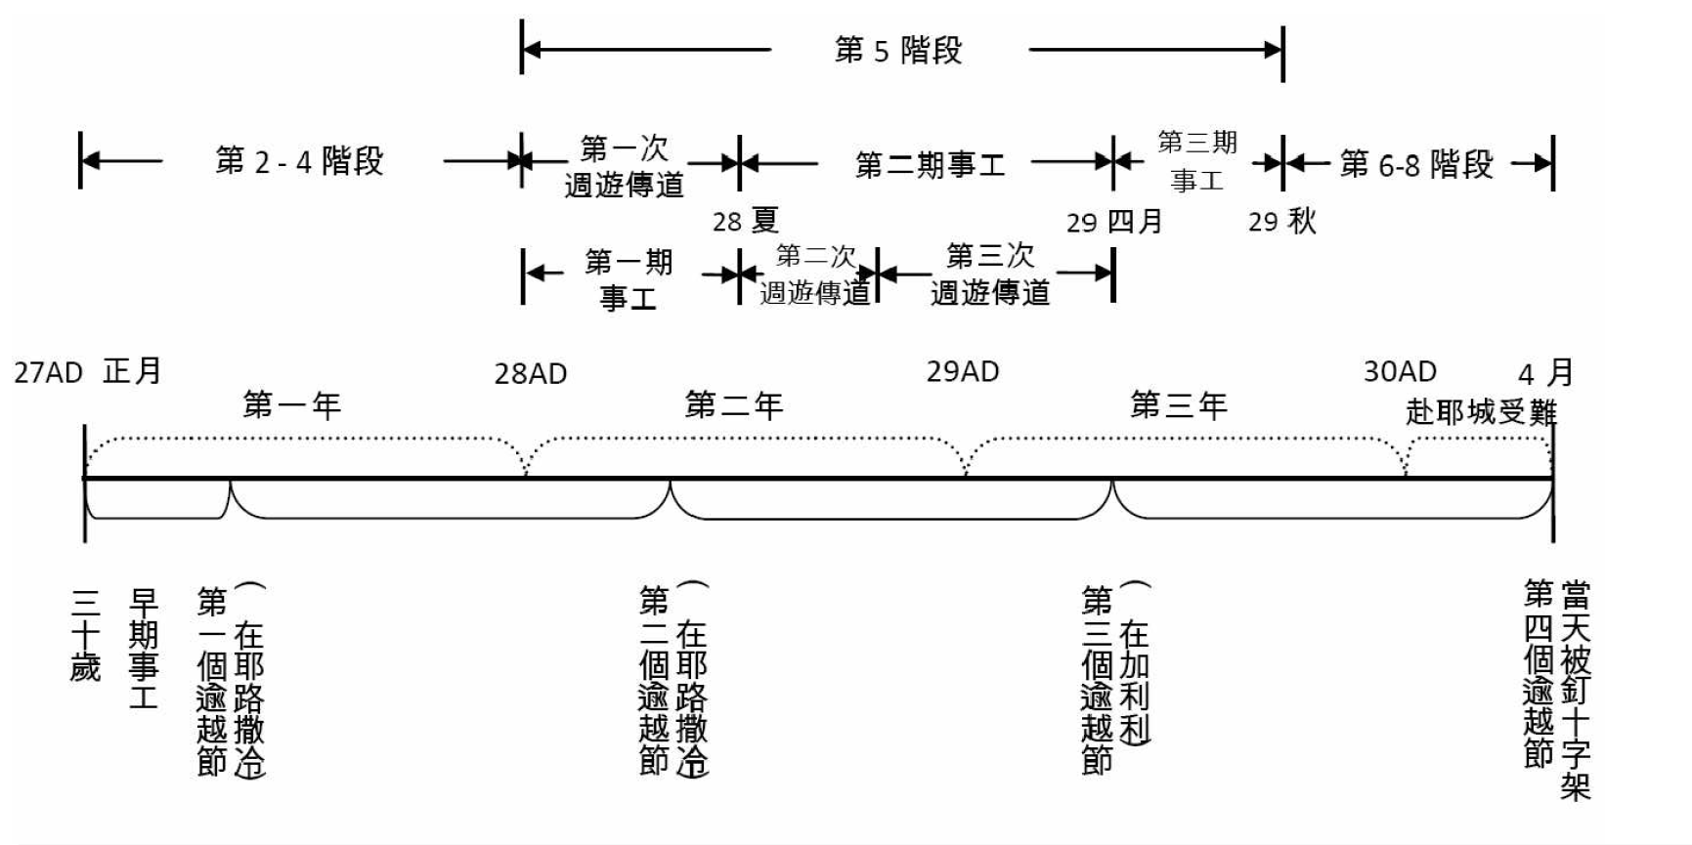
一：耶穌基督三年半事工分段圖 (加了Dr. Scroggie)
5個月
耶穌撒冷三個月
河東比利亞一帶
最
後
的
赴
京
之
旅
約2:13
約5:1
約6:4
約11:55

Slide 4
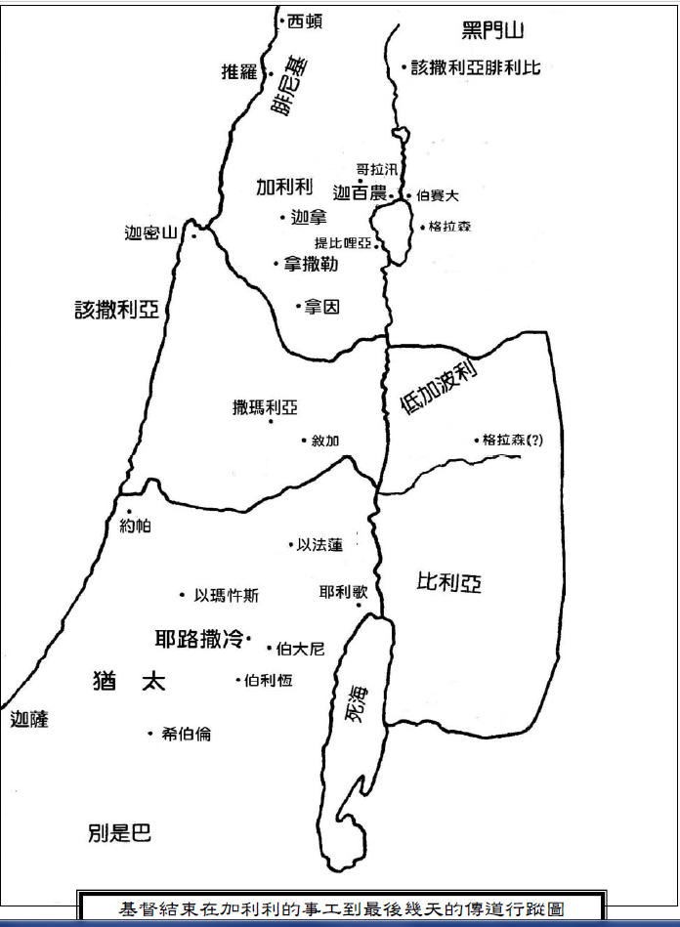
複習上次：
迦百農
→拿撒勒
→耶路撒冷
→加利利
→撒瑪利亞
→伯大尼(#1)
→耶路撒冷
→河東比利亞
→伯大尼(#2)
→以法蓮
→撒瑪利亞、加利利邊界
→耶利哥
→伯大尼(#3)

Slide 5
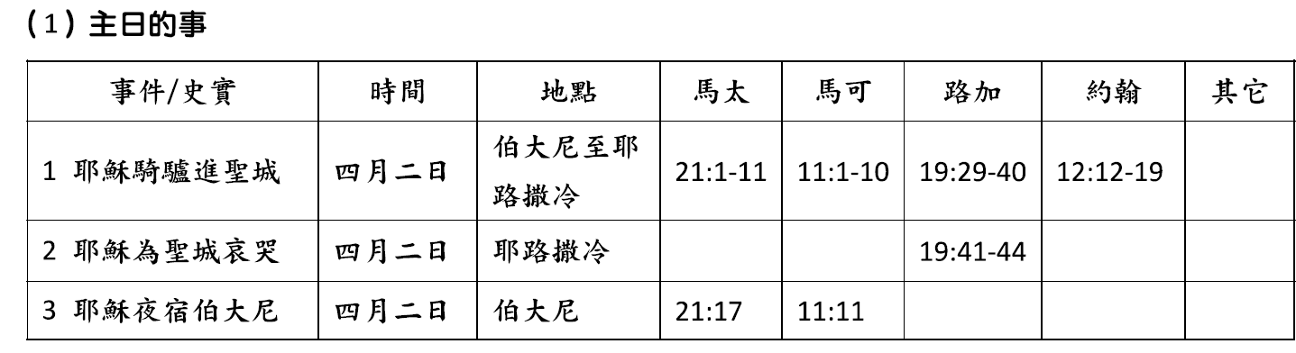
二. 受難周 — 磨煉的道路:
最後一週的主要事工:(路加21:37-38）
耶穌每日在殿裡教訓人。每夜出城在一座山，名叫橄欖山住宿。眾百姓清早上聖殿，到耶穌那裡要聽他講道。

Slide 6
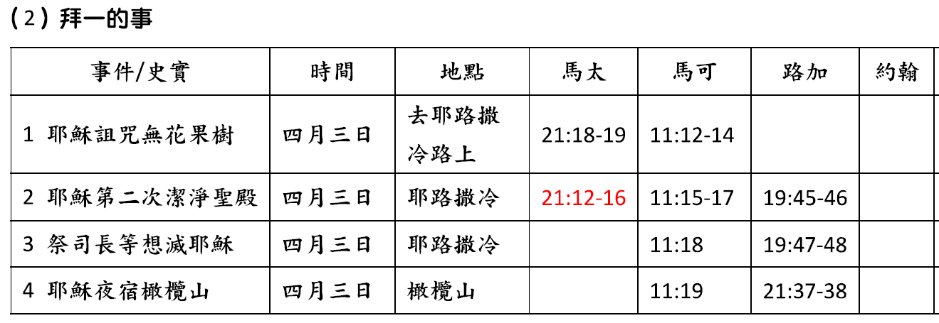
二. 受難周 — 磨煉的道路 (續1):
問題：1. 不是收無花果的季節，為啥耶穌還咒詛？
2. 馬大為什麼沒有為主預備早餐呢？

Slide 7
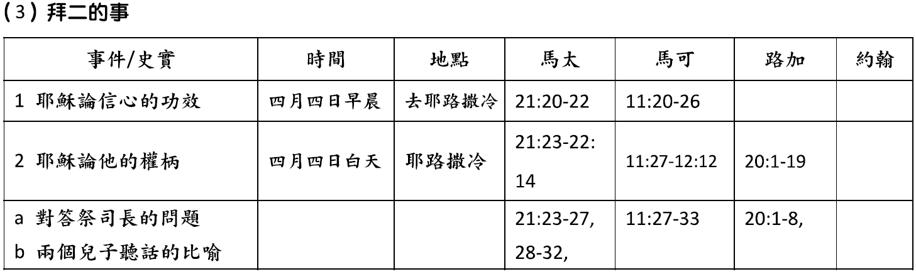
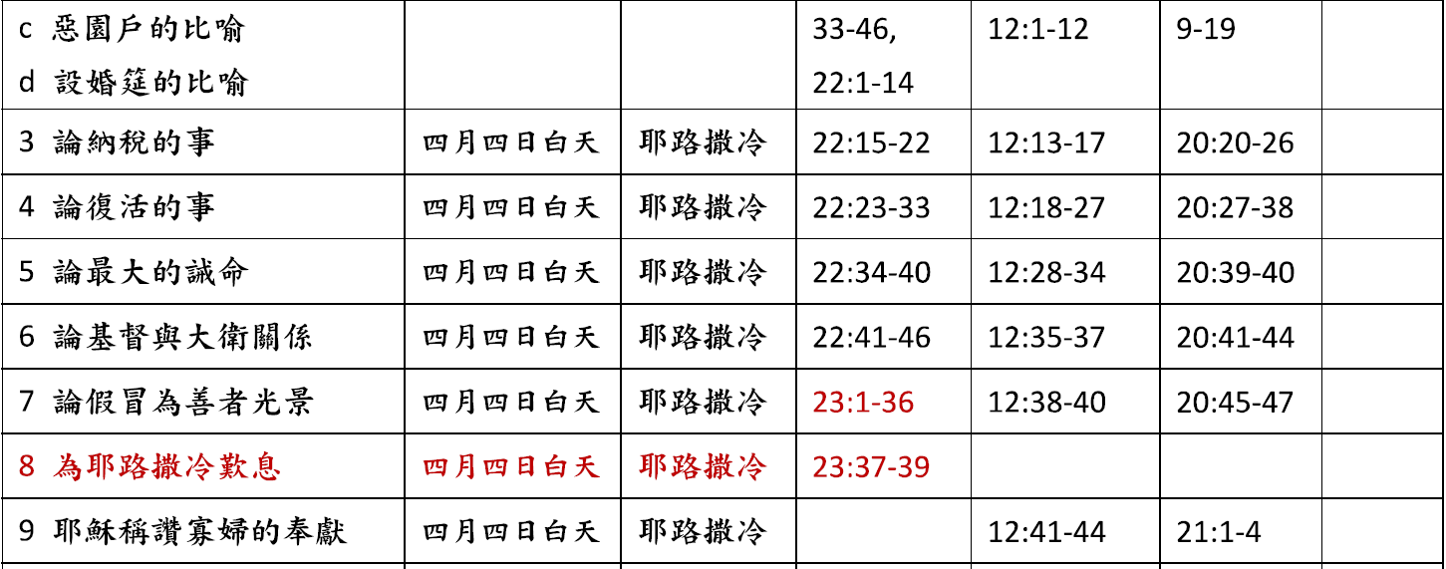
二. 受難周 — 磨煉的道路 (續2):

Slide 8
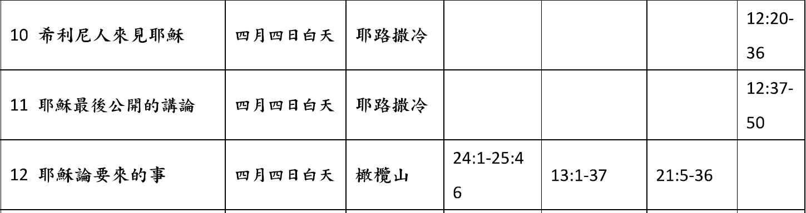
二. 受難周 — 磨煉的道路 (續3):

Slide 9
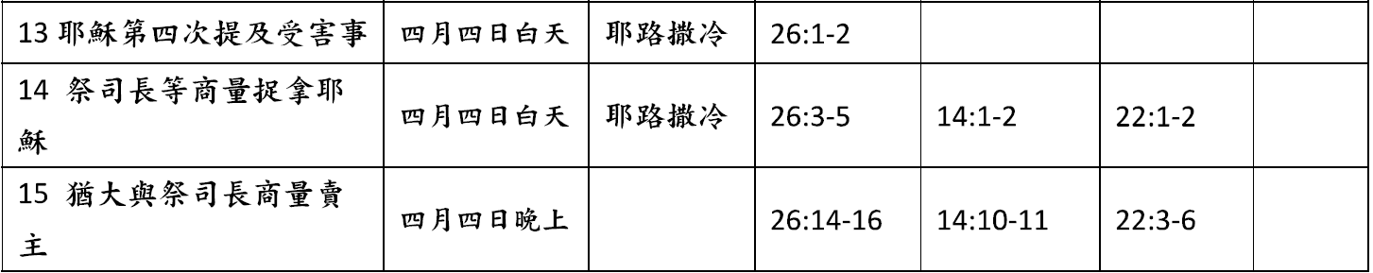
二. 受難周 — 磨煉的道路 (續4):
請注意，約翰福音的記載不多

Slide 10
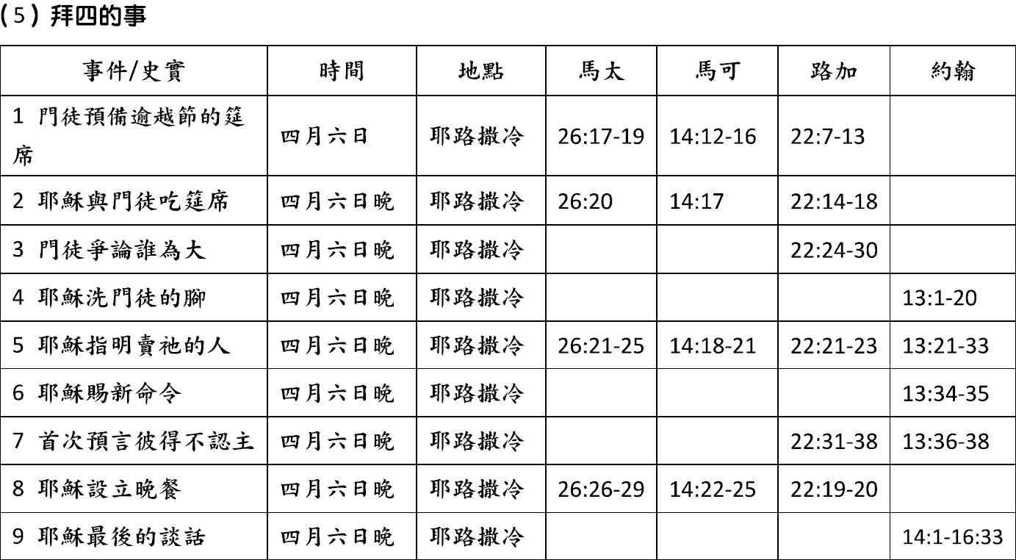
二. 受難周 — 磨煉的道路 (續5):

Slide 11
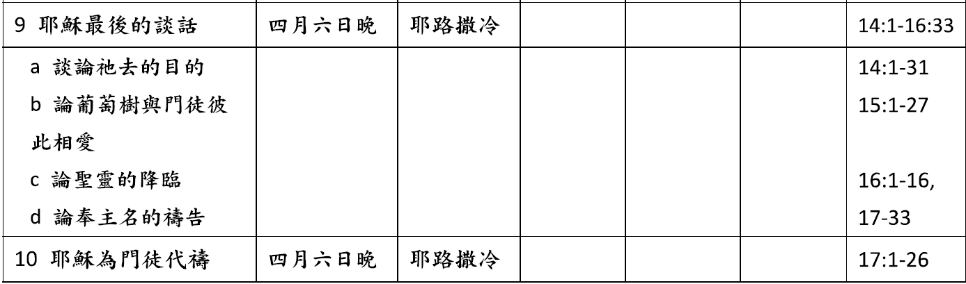
二. 受難周 — 磨煉的道路 (續6):
約翰福音大量的筆墨都是最後一個晚上

Slide 12
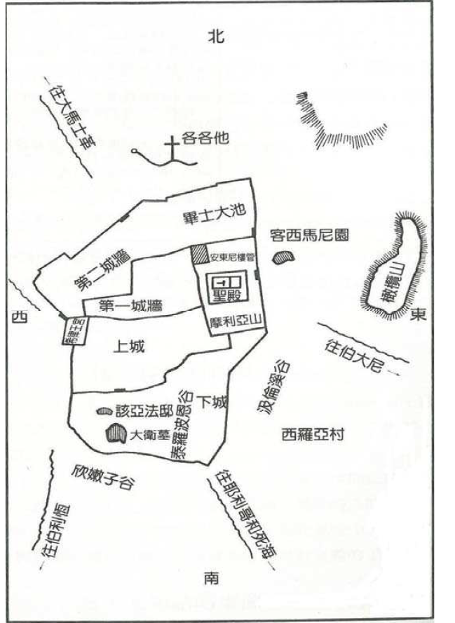
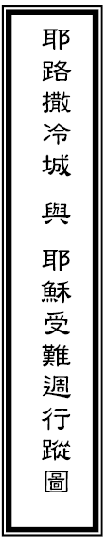
主日
-伯大尼
→橄欖山
→耶路撒冷
→伯大尼
禮拜一
→耶路撒冷
→橄欖山
禮拜二
→耶路撒冷
→橄欖山
禮拜三(無）
禮拜四
→耶路撒冷(馬可樓)

Slide 13
三. 一點討論：超越的大祭司
耶穌是我們的大祭司，他所獻的祭物有什麼特點？
獻上的是自己
活祭
主動獻上的
於我們有什麼啟發？
要敢說”你們要效法我”。
有活的靈，活的東西就能動。
要有主動事奉的能力。

